Slide 1

MUESTRA ANUAL DE CARRERAS
Turismo
Sustentable
Bicicletas para recorrer Río Grande
CENT 35
Prácticas Profesionalizantes III
Imagen conceptual
Notes:
Presentamos una plataforma web académica de alquiler de bicicletas pensada para Río Grande. El proyecto ya tiene un prototipo funcional y ahora inicia una ampliación importante. La propuesta apunta a residentes y visitantes. Aclarar que las imágenes de apertura son conceptuales y que no presentamos una red física de estaciones ya instalada.
Fuentes: TP1 Prácticas III - Karim Homsi.pdf, portada y páginas 2 a 5. Imagen conceptual generada con IA para esta presentación.

Slide 2
La idea
Una plataforma para alquilar
bicicletas y conocer Río Grande
Para residentes y visitantes
Elegir una bicicleta desde la web, retirarla en una estación
y devolverla donde haya lugar disponible.
El objetivo: favorecer la movilidad activa y el turismo local.
Turismo Sustentable
02
Notes:
La idea conecta el desarrollo de software con una necesidad local: facilitar una alternativa de movilidad y de recorrido turístico. El sistema organiza bicicletas y estaciones, y permite que el punto de devolución sea distinto del de retiro. Estos son objetivos del proyecto, no resultados medidos ni un servicio urbano que ya esté operando en la ciudad.
Fuentes: TP1 Prácticas III - Karim Homsi.pdf, introducción, planteamiento del problema, objetivos y alcance, páginas 2 a 5.

Slide 3
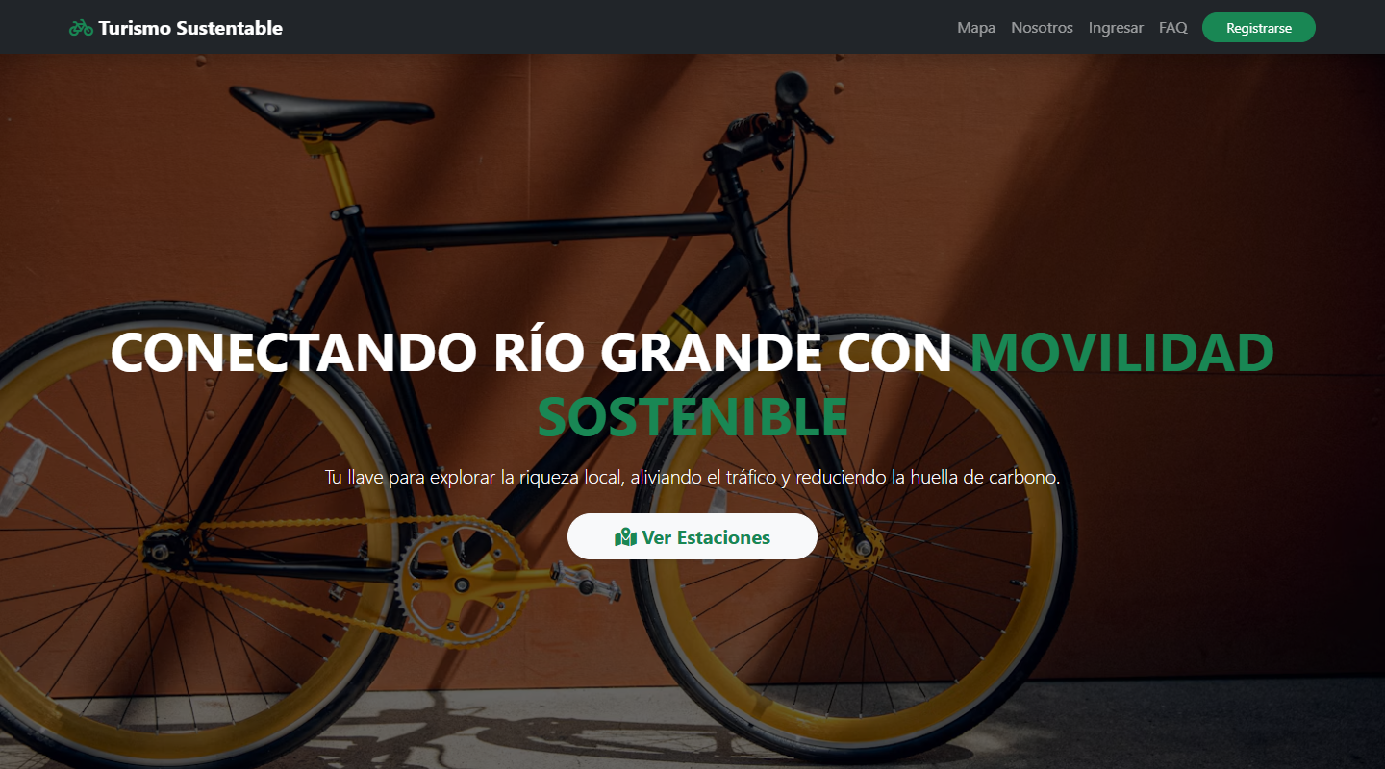
PROTOTIPO ACTUAL
Un prototipo
funcional
Registro e inicio de sesión
Consulta y gestión de viajes
Panel de administración
Interfaz actual con datos de demostración
Turismo Sustentable
03
Notes:
Esta captura corresponde a los archivos reales del frontend del proyecto. El prototipo incluye registro, autenticación, mapa de estaciones, alquileres, historial y administración. Ya se presentó y aprobó en la etapa anterior. Para esta presentación cargamos datos ficticios de demostración sobre la interfaz existente, sin conectar ni modificar la base de datos. La versión ampliada todavía está en diseño.
Fuentes: Código local: src/main/resources/static/index.html y js/index.js, configuraciones de seguridad, controladores y servicios. Captura de la interfaz real con respuestas de demostración.

Slide 4
Un viaje en cuatro pasos
01
02
03
04
Ingresás
Elegís
Alquilás
Devolvés
Creás tu cuenta
e iniciás sesión.
Buscás una estación
y una bicicleta.
Consultás la tarifa
e iniciás el viaje.
Elegís una estación
con espacio libre.
Podés devolver la bicicleta en una estación distinta de la de retiro.
Turismo Sustentable
04
Notes:
Explicar el flujo sin entrar en detalles técnicos. En la versión actual el usuario inicia sesión, filtra las bicicletas y comienza el alquiler. El sistema guarda la tarifa por hora aplicada en ese momento. Al finalizar comprueba que la estación de destino tenga capacidad. La reserva con pago previo y el desbloqueo por QR pertenecen a la próxima versión, no a este flujo del prototipo.
Fuentes: Código local: static/js/alquiler.js, static/js/mis_alquileres.js y services/AlquilerService.java.

Slide 5
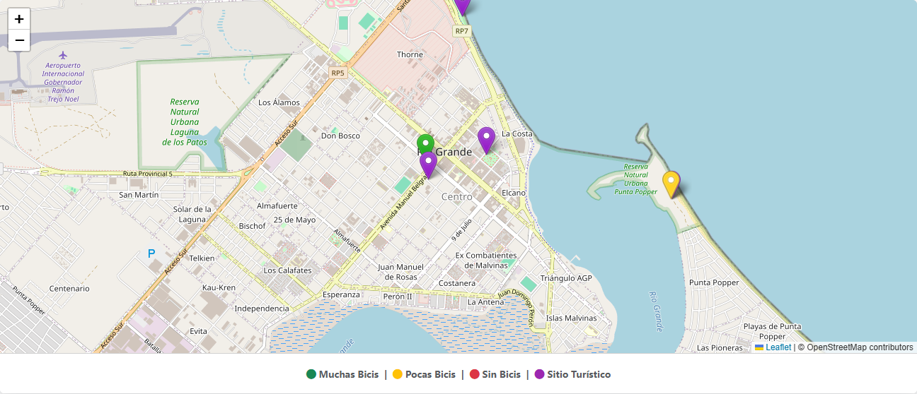
Estaciones y puntos de interés
Un mapa para ubicar dónde retirar y devolver una bicicleta
Interfaz actual con estaciones y disponibilidad de demostración
05
Notes:
El mapa utiliza Leaflet y cartografía de OpenStreetMap. La interfaz muestra estaciones con disponibilidad y también puntos de interés cargados en el proyecto, como el Museo Virginia Choquintel y la Reserva Punta Popper. Los marcadores de estaciones y las cantidades de esta captura son de demostración. No implican que exista una red de alquiler físicamente instalada. Conservar la atribución cartográfica visible.
Fuentes: Código local: src/main/resources/static/js/mapa.js e index.html. Mapa: © OpenStreetMap contributors, https://www.openstreetmap.org/copyright. Captura local de la interfaz con datos de demostración.

Slide 6
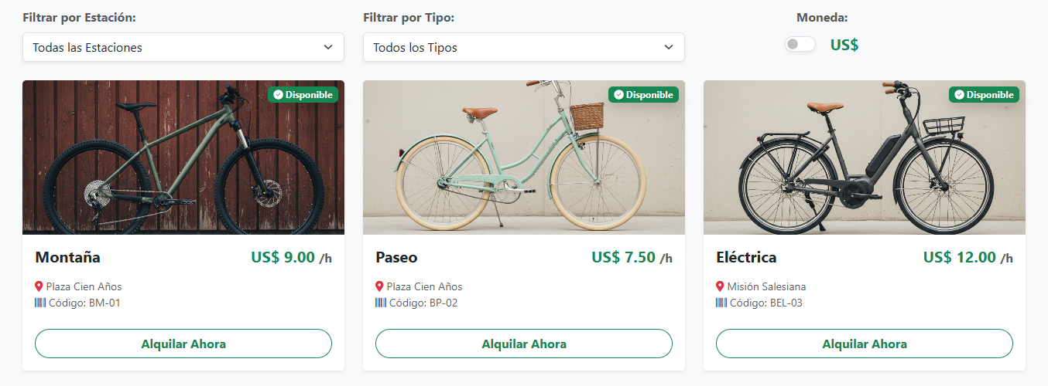
Una bicicleta para cada recorrido
Consulta por estación, tipo de bicicleta y moneda
Interfaz actual con bicicletas y precios de demostración
06
Notes:
La pantalla permite comparar los tipos de bicicleta y filtrar por estación. Las tarjetas muestran fotografía, estado, código y precio por hora. El usuario también puede consultar los importes en distintas monedas. Los valores y ubicaciones mostrados son datos ficticios para ilustrar la interfaz, no tarifas comerciales vigentes. Durante el viaje se conserva el precio por hora guardado al iniciar el alquiler.
Fuentes: Código local: static/alquiler.html, static/js/alquiler.js, dto/BicicletaDTO.java y services/AlquilerService.java. Captura de la interfaz real con datos de demostración.

Slide 7
Correos que acompañan al usuario
La cuenta y el viaje
también tienen
su comprobante
Bienvenida
Confirmación del registro.
Recuperación
Enlace temporal para cambiar la contraseña.
Inicio del alquiler
Datos del viaje y costo estimado.
Devolución
Ticket con el importe final en USD y ARS.
Implementado en el prototipo mediante una API de correo
07
Notes:
Esta integración ya forma parte del prototipo. El sistema envía una bienvenida al registrarse, un enlace de recuperación de contraseña, un comprobante de inicio y un ticket al devolver la bicicleta. La recuperación utiliza un enlace con vencimiento y de un solo uso. El costo del inicio es estimado y el ticket final informa el importe calculado por el tiempo del viaje. El proveedor configurado en el código es Mailjet.
Fuentes: Código local: services/CorreoService.java, services/RecuperacionPasswordService.java, services/AlquilerService.java y controllers/UsuarioController.java. El usuario confirmó pruebas de recepción y recuperación en la etapa anterior.

Slide 8
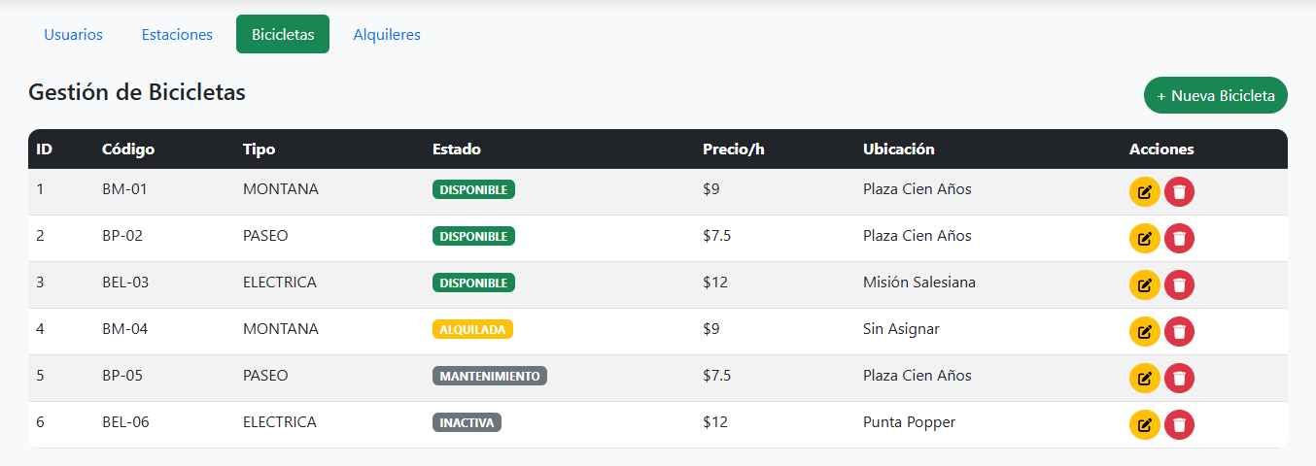
La gestión detrás de cada bicicleta
Usuarios, estaciones y alquileres desde un panel de administración
Interfaz actual con datos de demostración
08
Notes:
El administrador tiene un panel separado del recorrido del cliente. Puede gestionar usuarios, estaciones, bicicletas y alquileres. Los estados permiten distinguir una unidad disponible de otra que está en viaje o requiere atención. Existen controles para proteger la capacidad de las estaciones y restricciones sobre una bicicleta con alquiler activo. La gestión formal de órdenes de mantenimiento y del personal técnico es una ampliación prevista, no una función completa del panel actual.
Fuentes: Código local: static/admin.html, static/js/admin.js, controllers/BicicletaController.java, controllers/EstacionController.java y services/AlquilerService.java. Captura de la interfaz con datos de demostración.

Slide 9

PRÓXIMA VERSIÓN
Pagos digitales
y retiro con QR
Pagar el alquiler desde la web.
Identificar la bicicleta
al momento del retiro.
Integraciones previstas, aún no implementadas
Imagen conceptual
Notes:
La nueva propuesta agrega un pago digital antes del retiro y la validación del código QR de la bicicleta. El flujo contempla pagos aprobados o rechazados y verificaciones antes de activar el viaje. Todo esto está previsto en el documento de Prácticas III, pero aún requiere implementación. La imagen es conceptual. La integración con un candado o mecanismo físico de apertura también necesita definir su alcance y disponibilidad de hardware.
Fuentes: TP1 Prácticas III - Karim Homsi.pdf, requerimientos y caso de uso Contratar alquiler y desbloquear bicicleta, páginas 3 a 5 y 9 a 15. Imagen conceptual generada con IA.

Slide 10
EN DISEÑO
El nuevo modelo de datos
21
Alquileres y pagos
Varios detalles de alquiler y seguimiento del pago.
Mantenimiento
Órdenes de trabajo y asignación de técnicos.
entidades en el
modelo propuesto
Roles y auditoría
Permisos e historiales de cambios del sistema.
DER v4: modelo propuesto para la ampliación, todavía no implementado
10
Notes:
El nuevo DER contiene 21 entidades. Es un modelo propuesto, no la cantidad de tablas ya implementadas en el prototipo. La ampliación separa personas y cuentas, admite varios roles por usuario, divide el alquiler en cabecera y detalles, agrega pagos y órdenes de mantenimiento y registra historiales. Para el público conviene explicar qué permite resolver cada grupo sin mostrar todos los campos del DER. El diseño todavía necesita revisión antes de llevarlo al código.
Fuentes: DERv4.txt, archivo adjunto del usuario. TP1 Prácticas III - Karim Homsi.pdf, DER y flujos de trabajo, páginas 6 a 8.

Slide 11
El trabajo detrás de la aplicación
Requerimientos
Diseño de datos
Definir qué necesita el usuario
y qué debe hacer el sistema.
Organizar la información y
las reglas de cada operación.
Programación en equipo
Pruebas y documentación
Construir la solución y coordinar
los cambios con Git y GitHub.
Comprobar los recorridos de uso
y registrar cómo funciona.
Java y Spring Boot SQL HTML, CSS y JavaScript
Turismo Sustentable
11
Notes:
Relacionar el proyecto con lo que se aprende en la carrera. No se trata solo de escribir pantallas: hay que entender necesidades, modelar datos, aplicar reglas de negocio, coordinar el trabajo en pareja y probar los casos de uso. Java y Spring Boot resuelven el backend, una base relacional guarda la información y HTML, CSS y JavaScript componen el frontend. Esta diapositiva describe el trabajo del proyecto, no certifica una cobertura completa de pruebas.
Fuentes: TP1 Prácticas III - Karim Homsi.pdf, objetivos y requerimientos. Código local: build.gradle, modelos, repositorios, servicios, frontend y configuración de base de datos. Contexto de coordinación con Git y GitHub aportado por el usuario.

Slide 12
TURISMO SUSTENTABLE
¿Qué lugar de
Río Grande
recorrerías en bici?
Un proyecto académico en evolución
CENT 35
Prácticas Profesionalizantes III
Imagen conceptual
Notes:
Cerrar con una pregunta al público para abrir la conversación. Se puede acompañar con una demostración local del prototipo si está disponible en el puesto. Recordar que la propuesta actual y la ampliación se encuentran en etapas distintas. La implementación de una red real exige además estaciones, infraestructura, mantenimiento y condiciones de operación que superan esta presentación del software.
Fuentes: TP1 Prácticas III - Karim Homsi.pdf, alcance y objetivos. Imagen conceptual generada con IA, repetida únicamente como fondo de apertura y cierre.

